Slide 1


Ossigenio
Get clean air. Study better.
Monitor per la qualità dell’aria.
IoT and 3D Intelligent Systems @ UniMORE
A.A. 2022-2023.

Slide 2

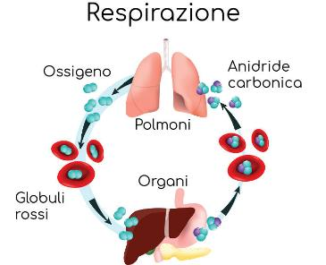
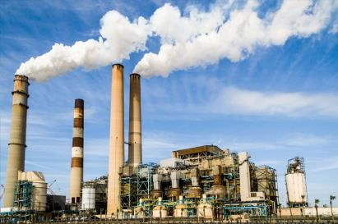
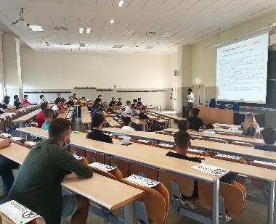
O₂ vs CO₂
Notes:
La CO₂ (anidride carbonica) è un gas naturalmente presente nell’atmosfera terrestre; è risaputo sin da bambini che è il risultato del normale ciclo vitale delle cellule presenti nell’organismo umano ma anche negli animali. Un uomo medio ne produce, ed espelle mediante l’espirazione, fino a 800 g. al giorno.
Negli ultimi anni, purtroppo, se n’è visto un aumento non indifferente a causa dell’attività industriale in quanto è anche un prodotto della combustione e di vari processi lavorativi.
La presenza di una o più persone all’interno di uno spazio chiuso, in particolare con sistemi di ventilazione inadeguati, porta ad un accumulo di CO2 che, accumulandosi, diminuisce la presenza dell’ossigeno, elemento indispensabile per la vita.

Slide 3
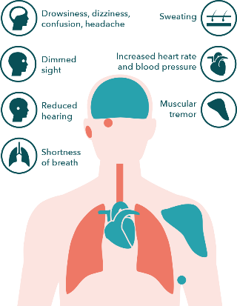

Effetti sulla salute
iopscience
Notes:
Numerosi studi⁽¹⁾ hanno evidenziato che livelli molto alti di anidride carbonica possono inficiare la qualità dell’aria e causare numerosi effetti negativi sull’uomo:
Può provare mal di testa, agitazione, sonnolenza e altri sintomi. I livelli elevati sono direttamente associati a una bassa produttività, a un alto tasso di assenze per malattia e alla trasmissione di malattie infettive, un problema critico in uffici, abitazioni e ambienti scolastici.
L’aria fresca aiuta a dormire meglio. Mentre dormi, quindi, lascia la porta o la finestra aperta. Quella sensazione di aria “viziata” che si percepisce in una stanza in cui si è dormito recentemente proviene proprio da livelli elevati di CO₂.
Gli studi dimostrano che, con l’aumento dei livelli di anidride carbonica, le persone hanno molte più difficoltà ad apprendere, a completare lavori semplici e complessi e a prendere decisioni.

Slide 4
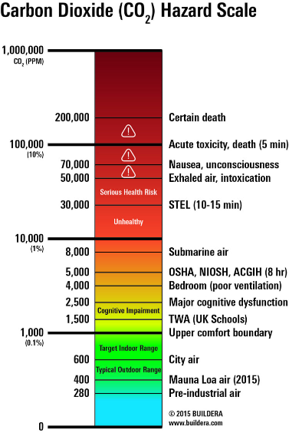
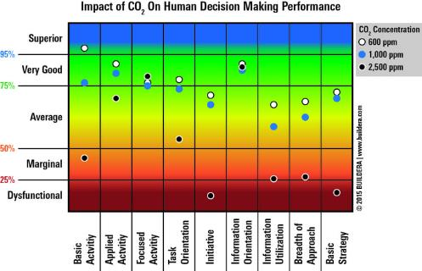
Livelli sicuri di CO₂
Notes:
Livelli sicuri
Gli esperti fissano un livello sicuro come quello limitato tra 400ppm circa, ovvero quello che è possibile ottenere all’aperto lontano da industrie e ciminiere, e 1000ppm.

Slide 5
Come è possibile monitorare la CO2?
Ossigenio
2

Slide 6
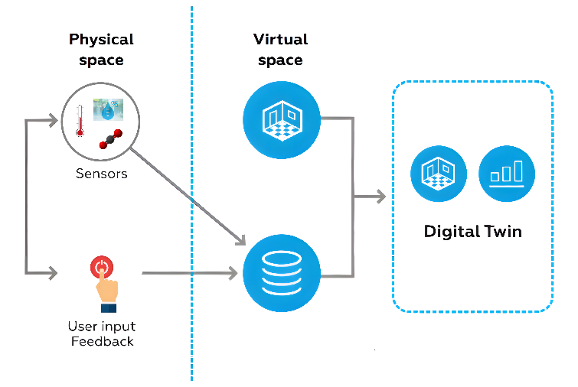
Digital twin
Notes:
Digital twin degli ambienti in cui lavorano i sensori; inviando i dati ogni 10 secondi o ogni qualvolta l’utente invia un feedback.
Questi dati, uniti alle coordinate dell’ambiente, permettono di digitalizzare la stanza ed avere quasi in tempo reale una sua copia digitale.

Slide 7
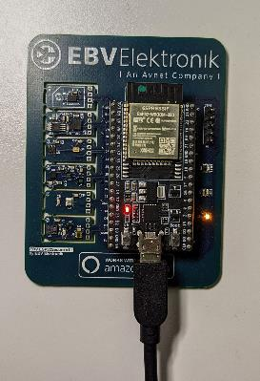
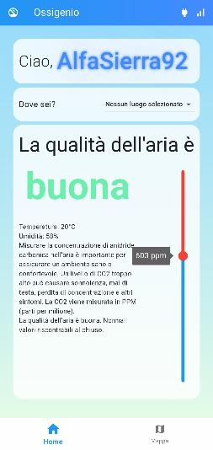
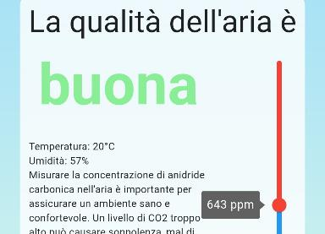
Come funziona?
*Design non definitivo
Con una piccola periferica esterna, in aggiunta alla relativa companion app disponibile per smartphone Android (su iOS a breve)
Notes:
Con un piccolo dongle, in aggiunta alla relativa companion app disponibile per smartphone Android (su iOS a breve).
E’ possibile tenere sotto controllo, assieme alla CO2, anche la temperatura e l’umidità.
Viene creato un digital twin

Slide 8
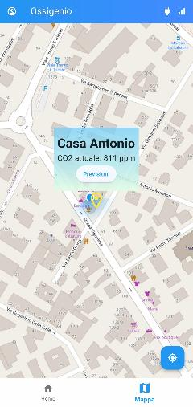
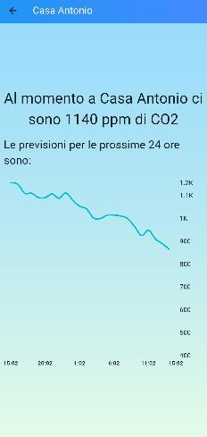
Previsioni
Monitoraggio
Notes:
Monitoraggio
Nei luoghi è possibile monitorare la situazione
Previsioni
Valore che sarà determinato dalle misurazioni di altri utenti presenti sul posto o, in mancanza di dati in tempo reale, mediante algoritmi di auto-popolamento AI-powered (Prophet).
ogni posto ha un modello diverso, salvato nella tabella prophet_models;
lo script prophet_train genera un modello solo se ci sono almeno 10 data point per un determinato posto;
l'api predictions chiede a prophet, se non c'è il modello fa il fallback sul random.

Slide 9
Feedback utenti
Feedback positivo
Feedback neutrale
Feedback negativo
Notes:
Feedback
Inoltre, in alcuni luoghi appositi, è possibile inviare un feedback sulla qualità dell’aria. In tal modo gli utenti potranno conoscere la qualità dell’aria in quell’istante

Slide 10
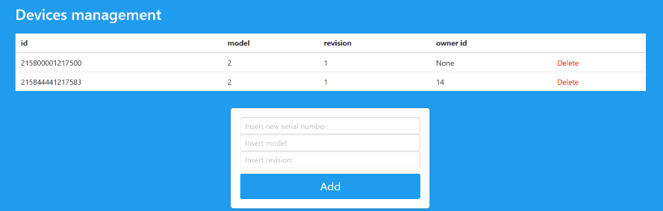
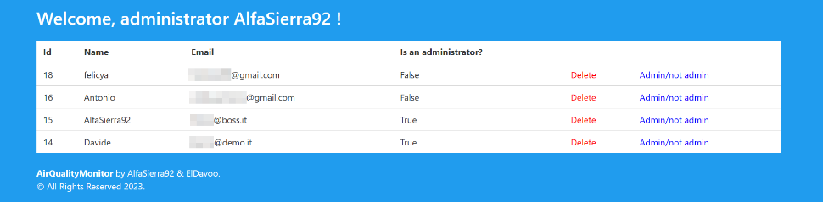
Admin console
Inserimento dispositivi
Gestione utenti

Slide 11
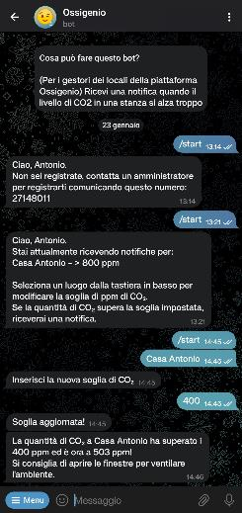
Bot Telegram
Notifica in caso di superamento di un livello di CO₂ fissato in una locale

Slide 12
Costi
Prezzi stimati in caso di produzione in larga scala (oltre 5000 pezzi):
Prezzo unitario ESP-32D (devkit 36): € 10
Prezzo unitario HS3001 (sensore temperatura e umidità): € 3,22
Prezzo unitario CCS811 (sensore CO₂): € 10
Prezzo unitario ENS210 (sensore temperatura per calibrazione CCS811): € 1,25
Prezzo PCB: € 0,50
Prezzo batteria: € 5
Per un totale di poco meno di € 30.
Notes:
Stima dei costi finali del prodotto; non sono inclusi i costi di assemblaggio e di circuiteria varia.

Slide 13


DEMO / DOMANDE

Slide 14
Ossigenio
Architettura del sistema
Get clean air. Study better.
Monitor per la qualità dell’aria.
IoT and 3D Intelligent Systems @ UniMORE
A.A. 2022-2023.

Slide 15
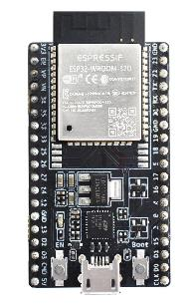
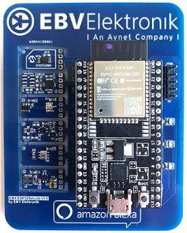
Per l’implementazione di Ossigenio, sono state utilizzate le seguenti tecnologie hardware:
ESP32­-WROOM-­32D (assemblato in Devkit 36)
EBV sensors board
Notes:
ESP32­-WROOM-­32D (assemblato in Devkit 36)
Ottime performance, unite alla disponibilità out-of-the-box di Bluetooth Low Energy e Wi-Fi a basso costo.
EBV sensor board
Devkit con inclusa tutta la sensoristica utilizzata(HS3001 per la rilevazione di temperatura e umidità ambientale, CCS811 per la CO2 assieme all’ENS210 integrato in esso per la temperatura del sensore).
Sul devkit ci sono altri sensori non utilizzati, ma il loro costo non influenzerà il prodotto finale poiché non saranno presenti in esso.

Slide 16









E le seguenti tecnologie software:
Notes:
Flutter
framework per lo sviluppo cross-platform di app per dispositivi mobili fornito da Google.
Flask
micro-framework Web scritto in Python.
Postgresql
DBMS ad oggetti
Android
MQTT
Prophet
Telegram

Slide 17
Ossigenio
Implementazione del sistema
Get clean air. Study better.
Monitor per la qualità dell’aria.
IoT and 3D Intelligent Systems @ UniMORE
A.A. 2022-2023.

Slide 18
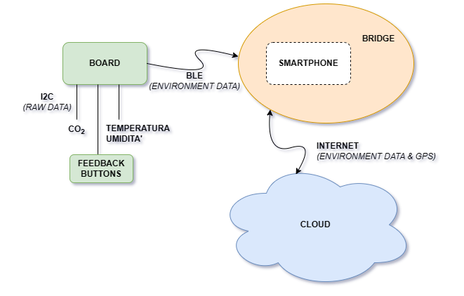
Schema versione portatile
Notes:
BLE
Lo scambio di dati tra la board con i sensori e l’app bridge Android è possibile mediante l’utilizzo della comunicazione seriale via protocollo Bluetooth Low Energy.
I2C

Slide 19
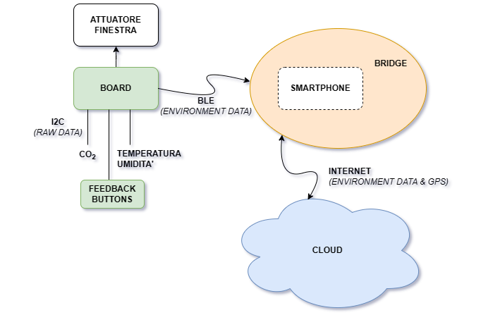
Bonus: versione fissa con attuatore finestra
N.b.: all’occorrenza, questa versione potrebbe avere board di raccolta dati e bridge integrati in unico dispositivo (e.g. ESP32)

Slide 20
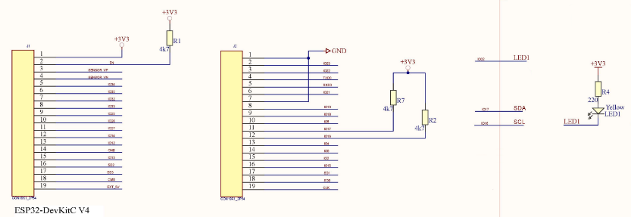
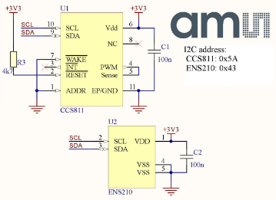
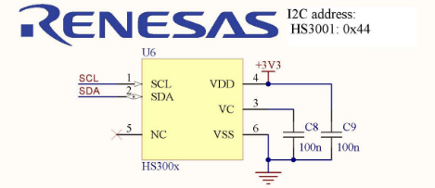
Collegamenti hardware
Notes:
SDA e SCL per protocollo I2C
LED1 per connessione bluetooth

Slide 21
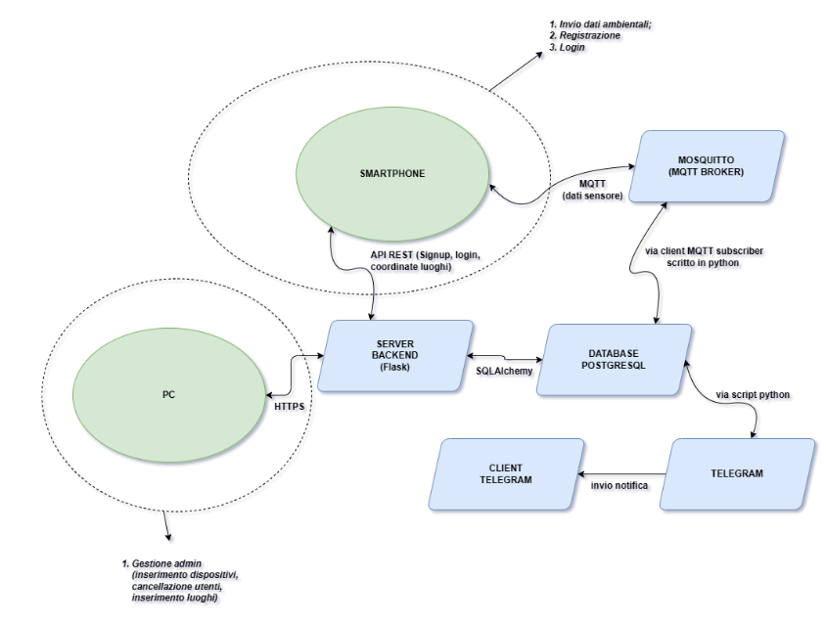
Architettura software
Notes:
API RESTful
Lo scambio di dati tra l’app su smartphone e il backend Flask avviene tramite delle apposite API (per quanto riguarda login, signup, download luoghi)
MQTT
usato solo per mandare i dati del sensore in places/place_id/sensor_id/{c02,humidty,temperature,....combined} (in combined viene mandato un json con dentro tutto).
HTTPS
La console di amministrazione è visualizzabile mediante un qualunque browser web.

Slide 22
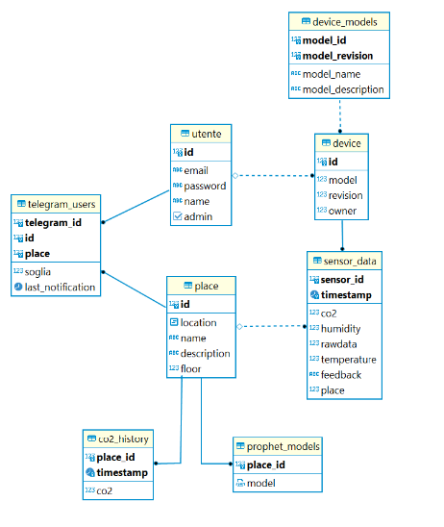
Schema relazionale DB
Notes:
Sensor_data: dati raccolti dai sensori
Device: dispositivi
Device_models: modelli dispositivi
Utente: ……
Place: luoghi con coordinate gps
Co2_history:
Prophet_models: ogni posto ha un modello diverso, salvato nella tabella prophet_models.

Slide 23
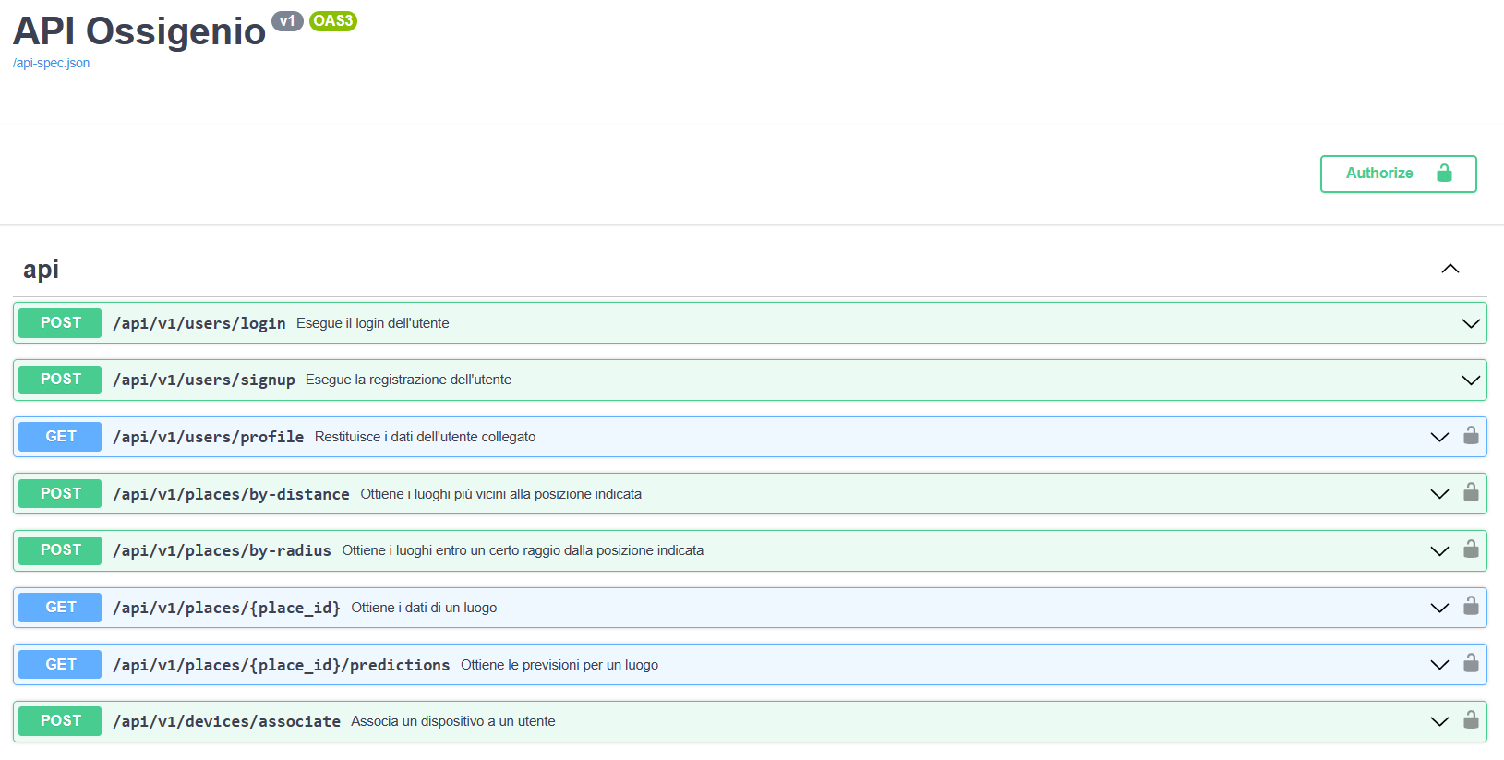
API Ossigenio
API Ossigenio

Slide 24
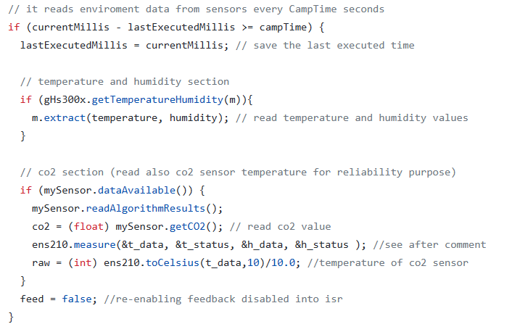
Campionamento dati
Campionamento dei valori ambientali ogni 10 secondi.

Slide 25
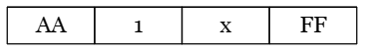
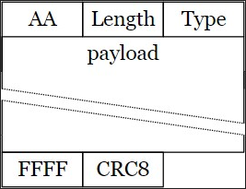
Serial Protocol
Schema messaggi di richiesta
Byte di inizio (AA)
Lunghezza messaggio in bytes
Tipo di richiesta (F or E or C or B) – D riservata per usi futuri
Byte di fine (FF)
Schema messaggi di risposta
Byte di inizio (AA)
Lunghezza messaggio in bytes
Tipo di messaggio
Payload
Byte di fine payload (FF)
CRC8

Slide 26
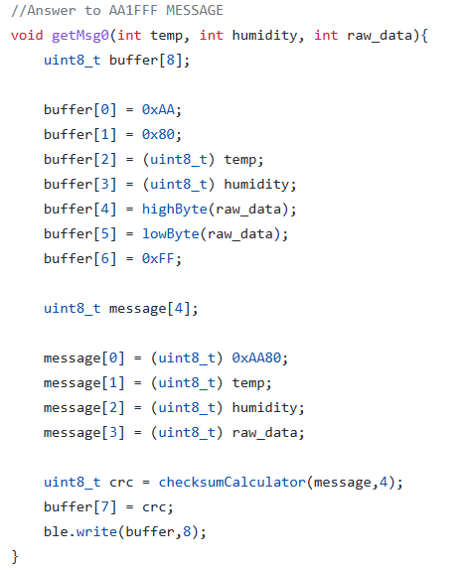
Serial Protocol
Messaggio AA1FFF
All’invio, da parte dello smartphone, di tale messaggio, la board risponde inviando:
Temperatura
Umidità
Informazioni raw sullo stato del sensore della CO2 (allo stato prototipale solo temperatura di quest’ultimo)

Slide 27
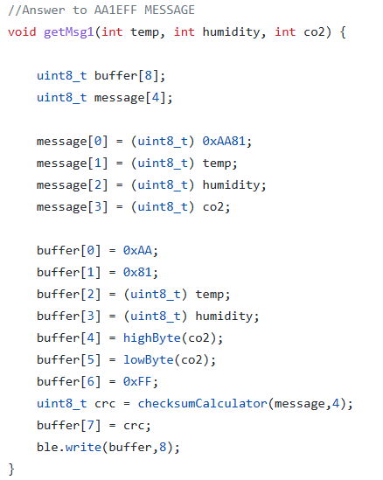
Serial Protocol
Messaggio AA1EFF
All’invio, da parte dello smartphone, di tale messaggio, la board risponde inviando:
Temperatura
Umidità
CO2 (valore diviso, per ragioni di affidabilità, in due bytes separati)

Slide 28
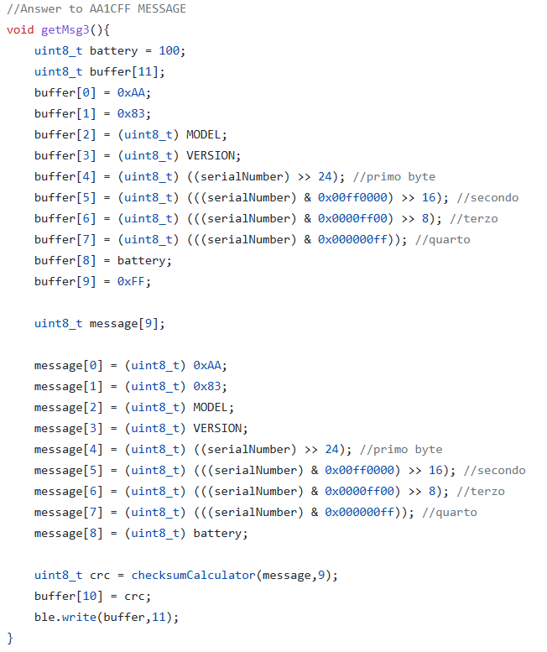
Serial Protocol
Messaggio AA1CFF
All’invio, da parte dello smartphone, di tale messaggio, la board risponde inviando:
Modello
Versione
Numero seriale (valore diviso, per ragioni di affidabilità, in quattro bytes separati)
Carica residua della batteria

Slide 29
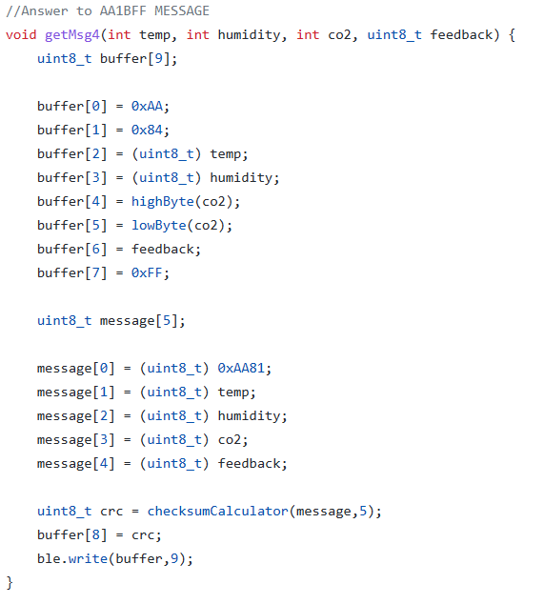
Serial Protocol
Messaggio AA1BFF
All’invio, da parte dello smartphone, di tale messaggio, la board risponde inviando:
Temperatura
Umidità
CO2 (valore diviso, per ragioni di affidabilità, in due bytes separati)
Feedback sulla qualità dell’aria fornito dall’utente

Slide 30
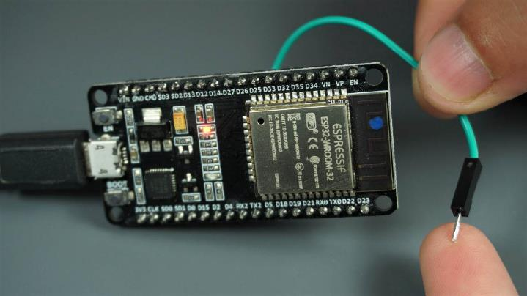
Feedback
Come fa l’utente ad inviare i feedback?
Notes:
L’esp32 è dotato di 9 pin capacitivi che si comportano come se fossero dei comunissimi touch-screen; la pressione di uno di essi comporta un evento che viene gestito via software mediante isr apposito.

Slide 31
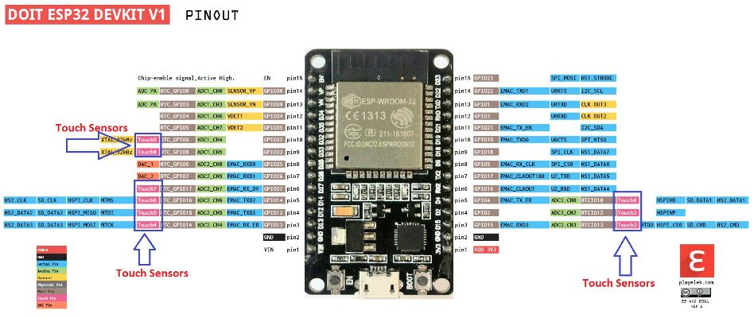
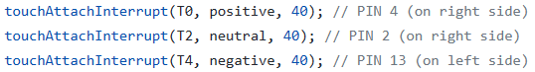
Feedback
Come fa l’utente ad inviare i feedback?
Il tutto gestito via isr:
Notes:
In questo caso, sono stati utilizzati:
PIN 4 per l’invio di un feedback positivo
PIN 2 per l’invio di un feedback neutrale
PIN 13 per l’invio di un feedback negativo

Slide 32
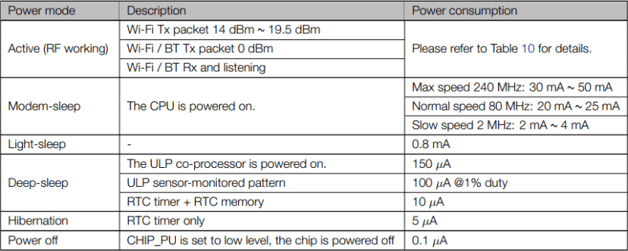
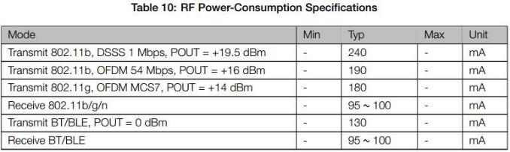
Consumo energetico
Meno di 100 mAh!
Notes:
Al fine di ottimizzare i consumi, si è scelto di portare la CPU alla frequenza minima consentita (da 240MHz a 80MHz – valori più bassi disabilitano Wi-Fi/BT) ed è stata abbassata la potenza di TX del BLE (dal valore di default di 3dBm o 1,41mW a -12dBm o 0,25mW), riuscendo a contenere l'assorbimento di corrente della scheda singola a meno 100mA.
Non è stato possibile sfruttare le varie sleep-mode disponibili in quanto il loro utilizzo implica la disabilitazione della circuiteria RF (la parte maggiormente power-hungry di tutto il prototipo).
CCS811: 50mW (15 mA) with mode 1 (measurement every second) - alto assorbimento a causa della resistenza interna.
ENS210: 7,1 microA
HS3001: 24,4 microA with 14-bit resolution.

Slide 33
DOMANDE?

Slide 34
GRAZIE PER L’ATTENZIONE!
2

